Slide 1

Uwarunkowania eksploatacyjne budowy, modernizacji i utrzymania infrastruktury kolejowej
w Polsce
Dr inż. Andrzej Massel
Instytut Kolejnictwa
Gdańsk, 26 września 2017 r.

Slide 2
Plan prezentacji
Rynek przewozów pasażerskich i towarowych w Polsce
Wykorzystanie infrastruktury kolejowej w Polsce
Stan infrastruktury kolejowej w Polsce i proces jego poprawy
Wpływ robót modernizacyjnych na ofertę przewozową
Wnioski

Slide 3
Przewozy pasażerskie w Polsce [mln pas]
Źródło: dane UTK

Slide 4
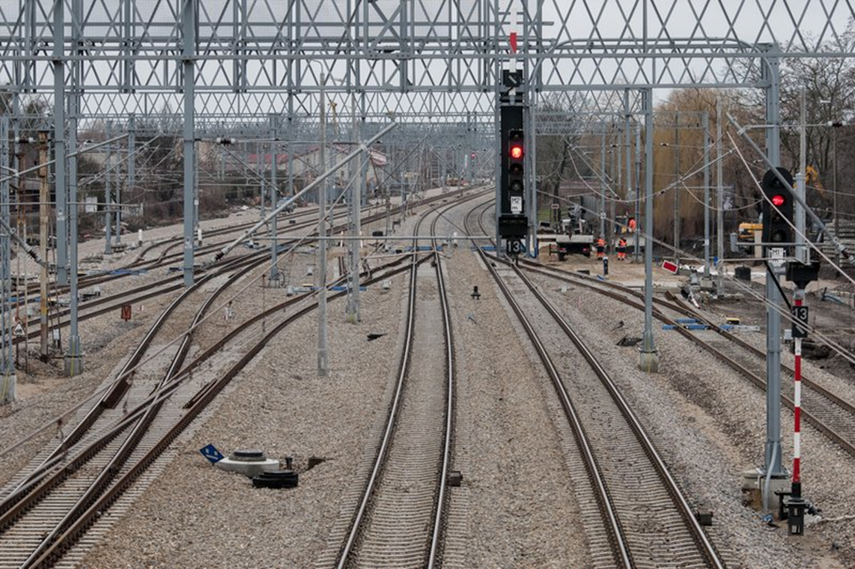
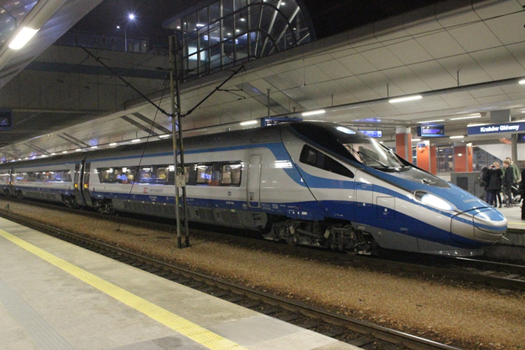
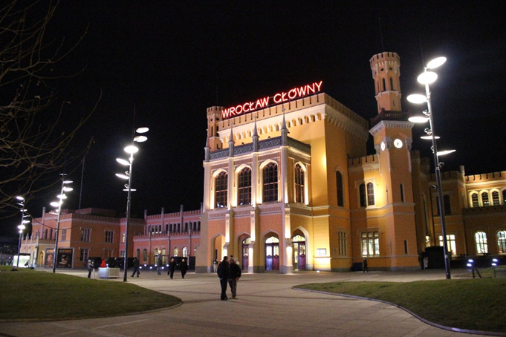
Kolejowe przewozy pasażerskie w Polsce – rok 2016
Wzrost liczby pasażerów z 269,1 mln w 2014 r. do 292,5 mln w 2016 r. (o 8,7% procenta w ciągu dwóch lat)
Czynniki wpływające na wzrost przewozów:
  Zrealizowane inwestycje infrastrukturalne i zwiększenie zakresu prac remontowych i utrzymaniowych na sieci kolejowej
  Odnowa taboru – duża liczba pojazdów nowych i zmodernizowanych
  Modernizacja dworców

Slide 5
Wykorzystanie infrastruktury kolejowej
Liczba pociągokilometrów na sieci kolejowej (2015 r., źródło: Raport Roczny PKP PLK):
  140,33 mln pockm w ruchu pasażerskim,
  71,24 mln pockm w ruchu towarowym,
  211,57 mln pockm łącznie.
Średnia dobowa liczba pociągów na 1 km linii:
  20,8 pociągów pasażerskich
  10,5 pociągów towarowych
  31,3 pociągów

Slide 6
Liczba pociągów pasażerskich na 1 km linii w Europie
Źródło: dane UTK

Slide 7
Poprawa stanu infrastruktury
Zmiana stanu w okresie od 2010 do 2015 roku:
  Wzrost udziału torów z oceną dobrą z 36,0% do 54,5%,
  Spadek udziału torów z oceną niezadowalającą z 29,0% do 18,3%,
  Dodatni bilans prędkości przy kolejnych zmianach rozkładów jazdy,
  Wzrost długości torów dostosowanych do V=>160 km/h z 1680 km do 2813 km.
Praktyczne efekty dotychczasowych działań:
  Likwidacja „wąskich gardeł” najbardziej uciążliwych dla ruchu pasażerskiego i towarowego, w tym na Magistrali Węglowej, na Magistrali Nadodrzańskiej, na linii Wrocław – Jelenia Góra
  Odzyskiwanie efektów sieciowych – możliwości elastycznego prowadzenia ruchu

Slide 8
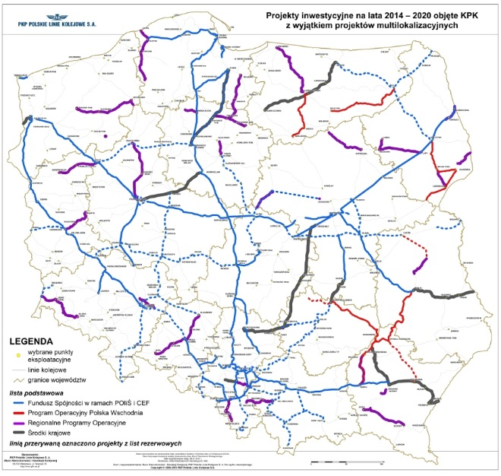
Krajowy Program Kolejowy do 2023 roku
Inwestycjami KPK objęte około 9000 km torów
Projekty KPK:
  liniowe
  Multilokacyjne
Sumaryczne wydatki w ramach KPK do 2023 roku:
  66 mln PLN

Slide 9
Sposoby minimalizacji wpływu robót na ruch kolejowy (1)
Organizowanie robót inwestycyjnych ukierunkowane na minimalizację negatywnych ich skutków dla ruchu pociągów i na możliwie najszybsze osiągnięcie efektów.
Koncentracja robót na ściśle określonych odcinkach
Kierowanie pociągów na odpowiednio przygotowane trasy objazdowe (tam, gdzie jest to możliwe).
Pełna koordynacja terminów zamknięć torowych z cyklem zmian rozkładu jazdy.
Jak największa stabilność rozkładu jazdy w okresie robót

Slide 10
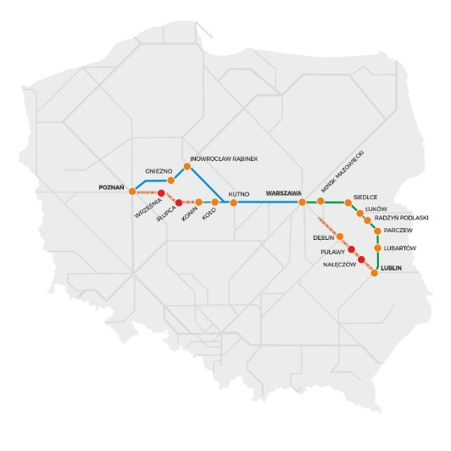
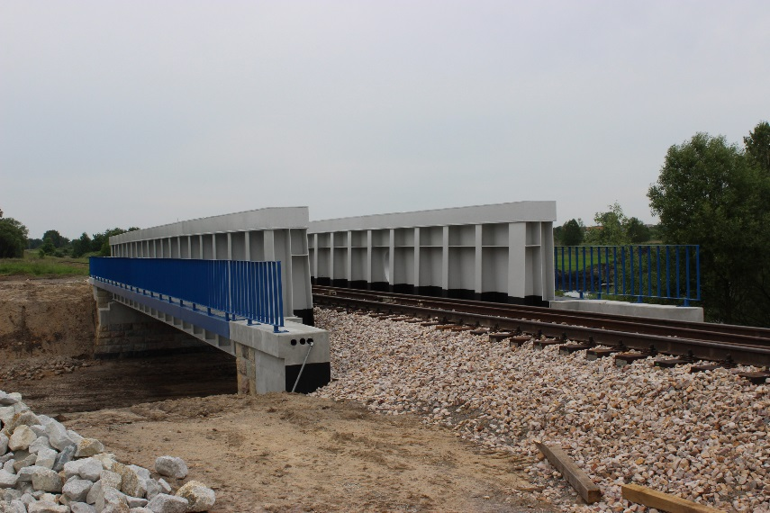
Przykład organizacji ruchu z trasą objazdową
Organizacja ruchu od 11 czerwca 2017 roku na czas modernizacji linii:
  Warszawa – Poznań,
  Warszawa - Lublin

Slide 11
Sposoby minimalizacji wpływu robót na ruch kolejowy (2)
Zastosowanie nowoczesnych technologii zapewniających skrócenie czasu wykonywania robót oraz dobrą ich jakość, np.
  Budowa torów przed wszystkim metodami potokowymi z wykorzystaniem przeznaczonych do tego celu maszyn,
  Zabudowa rozjazdów w blokach,
  Wykonywanie obiektów inżynieryjnych poza pasem kolejowym i „wsuwanie” ich w miejsce wbudowania.
Powszechne stosowanie środków technicznych zapewniających bezpieczeństwo robót przy ruchu po torze sąsiednim:
  Wygrodzenie frontu robót,
  Sygnalizacja ostrzegająca przed zbliżaniem się pociągu.

Slide 12
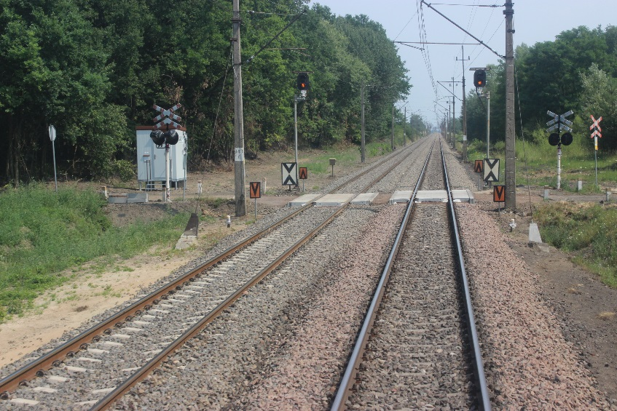
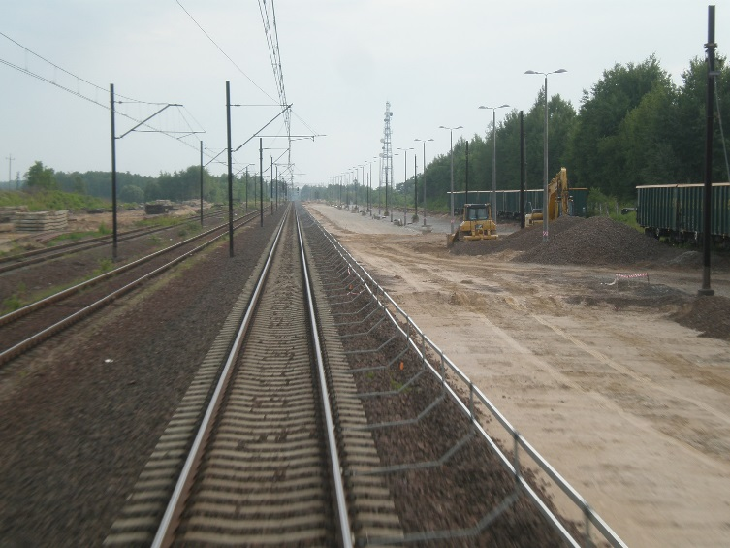
Sposoby minimalizacji wpływu robót na ruch kolejowy (3)
Stosowanie przy budowie obiektów konstrukcji odciążających dostosowanych do prędkości 100 km/h
Dostosowanie urządzeń sterowania ruchem do układu torowego w kolejnych fazach robót
  Zapewnienie jazd pociągów na sygnały zezwalające na semaforach (uniknięcie stosowania sygnałów zastępczych)
  Zabezpieczenie przejazdów i przejść w poziomie szyn

Slide 13
Sposoby minimalizacji wpływu robót na ruch kolejowy (4)
Powszechne stosowanie wszystkich wymienionych środków pozwalających na prowadzenie ruchu po torze czynnym z prędkością rozkładową, ewentualnie tylko nieznacznie ograniczoną, bez punktowych ograniczeń

Slide 14
Wnioski
Podstawową działalnością zarządcy infrastruktury kolejowej jest prowadzenie ruchu pociągów
W ostatnich latach oferta kolei została uatrakcyjniona a przewozy wzrosły – nie można dopuścić do ponownej utraty pasażerów na rzecz innych środków transportu
Procesy inwestycyjne, acz konieczne, powinny pełnić funkcję służebną wobec potrzeb przewozowych
Realizacja inwestycji nie jest celem samym w sobie
Konieczność minimalizowania negatywnego wpływu robót inwestycyjnych i remontowych na prowadzenie ruchu

Slide 15
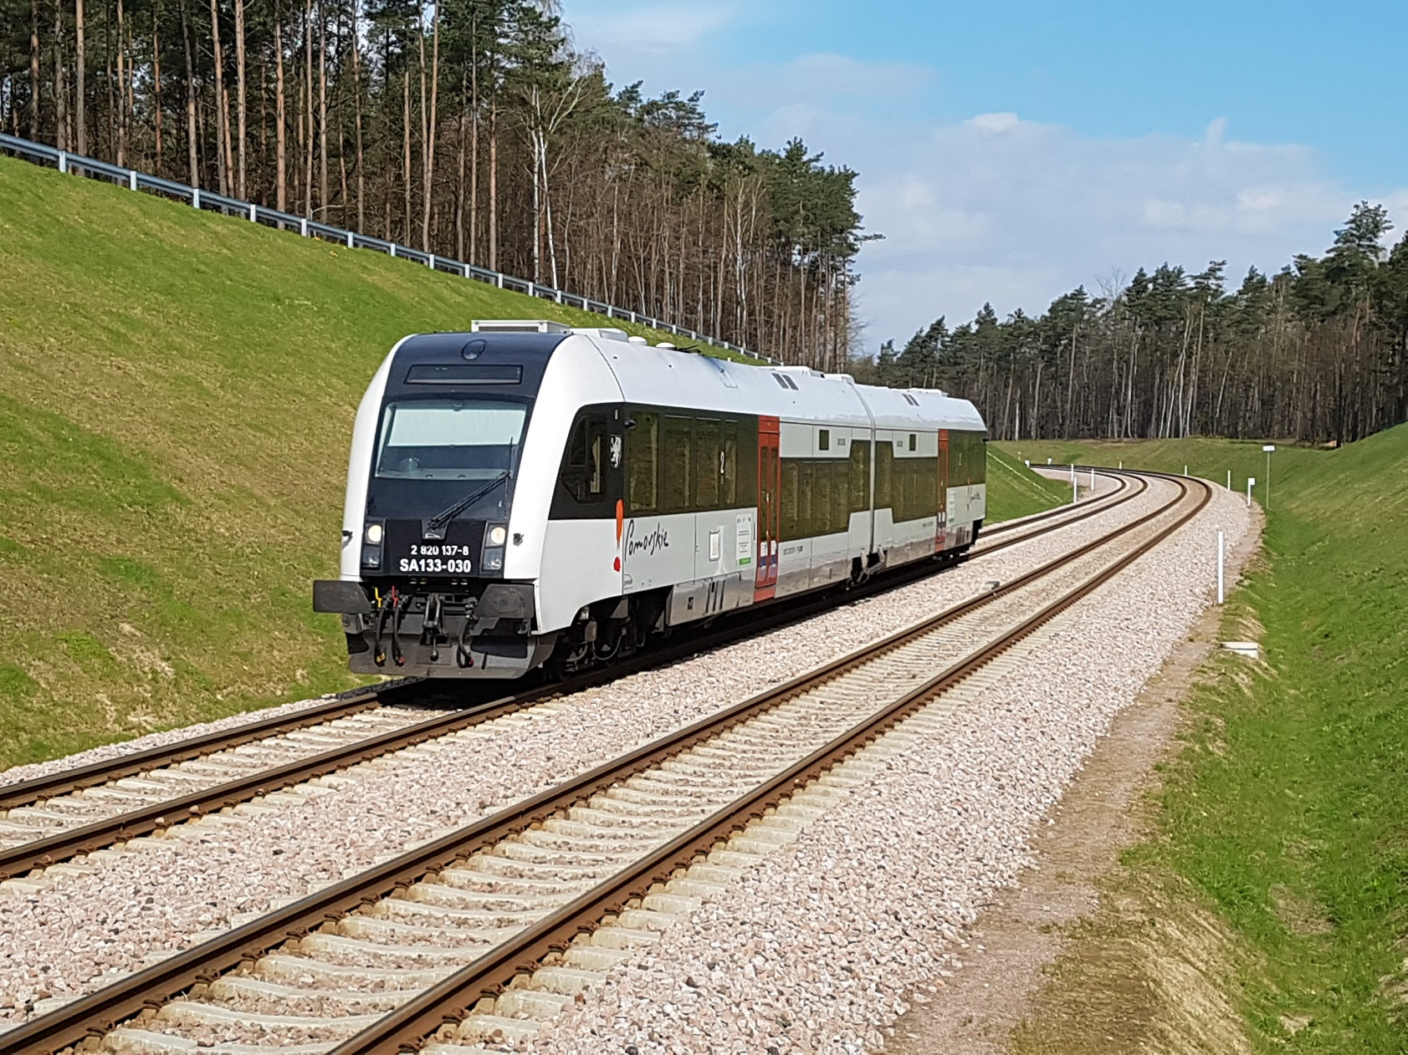
Dziękuję za uwagę

